Slide 1
КОНКУРС
Умных и Находчивых
Бедарькова Е.В.
МОУ СОШ №19 г. Белово

Slide 2
«МАТематику уже затем
надо учить,
Что она ум
в порядок приводит»
М.В. Ломоносов

Slide 3
Этапы конкурса
Разминка
Пойми меня
Конкурс художников
Все в мире знают, что…
Что написано пером…

Slide 4
Разминка
1 | 2 | 3 | 4 | 5
6 | 7 | 8 | 9 | 10
11 | 12 | 13 | 14 | 15
16 | 17 | 18 | 19 | 20

Slide 5
1. Как называется
равенство,
содержащее
переменную?

Slide 6
2. Какой буквой
обозначается
ось абсцисс?

Slide 7
Какое число не
должно стоять
в знаменателе?

Slide 8
Сотая
часть
числа

Slide 9
5. Число, обращающее уравнение в верное равенство?

Slide 10
6. Отрезок, соединяющий вершину треугольника с серединой противоположной стороны

Slide 11
Утверждение,
требующее
доказательства

Slide 12
Утверждение,
не вызывающее
сомнений

Slide 13
Прямые,
не пересекающиеся
на плоскости

Slide 14
10. Угол, который меньше прямого

Slide 15
11. Радиус окружности равен 6 см. Чему равен диаметр?

Slide 16
12. Какой знак надо поставить между двойкой и тройкой, чтобы получилось число, больше 2 и меньше 3?

Slide 17
13. Как называется вторая координата точки?

Slide 18
Сумма длин
всех сторон
многоугольника?

Slide 19
Фигура,
образованная
двумя лучами

Slide 20
Равенство двух
отношений

Slide 21
17. Его носят на голове английские лорды и американские сэры

Slide 22
18. Плоскость, на которой отмечают точки, строят графики

Slide 23
19. Как называется ось ОУ?

Slide 24
20. Произведение одинаковых чисел

Slide 25
В тот час, когда создатель Все создавал вокруг, Он создал математику - Царицу всех наук. И игреки, и иксы. Шагают дружно в ряд И дружною толпой они нас веселят. И коль на жизненном пути Не повезет, мой друг, Ты вспомни математику - Царицу всех наук. На рынке и в спортзале Нам нужен чисел ряд. И пусть они тебя повеселят.

Slide 26
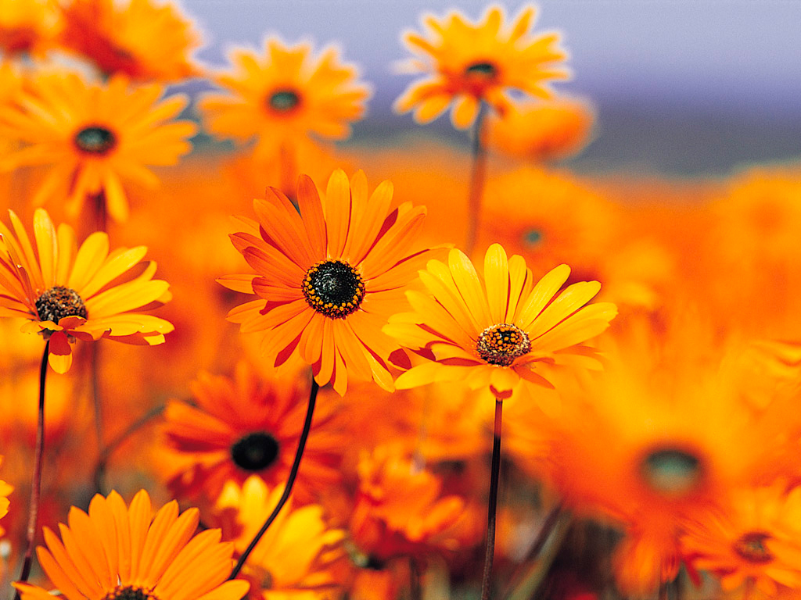
Поздравляем победителей!
Спасибо за игру!!!

